Slide 1
DOPRAVNÍ PROSTŘEDEK AUTOMOBIL LADA SYZRAN
Vytvořil: Miloš Valter

Slide 2
STŘEDNÍ ŠKOLA APLIKOVANÉ KYBERNETIKY s. r. o.
Hradec Králové
- POČÍTAČOVÁ GRAFIKA
- studium zaměřeno na www, animaci, video, 3D modelování, fotografii, design
- PROGRAMOVÁNÍ
- programování aplikací pro Windows, www i průmyslových aplikací
- POČÍTAČOVÉ SÍTĚ
- projektování a realizace LAN, WAN i bezdrátových sítí
- ROBOTIKA
- navrhování a realizace průmyslových aplikací, programování robotů
- CÍL VZDĚLÁVÁNÍ
-Škola má za cíl v ŠVP Programování, Počítačové sítě a Robotika vychovávat technicky zaměřené odborníky.
- Preferuje se zde logické myšlení, schopnosti samostatně analyzovat technické problémy a hledat jejich konkrétní řešení.
- V ŠVP Počítačová grafika je preferováno výtvarné cítění, prostorová představivost a grafický projev prostřednictvím počítače.
Sídlo školy: Hradecká 1151/9, Hradec Králové, 500 03 Telefon: 495 518 777, 495 518 700 Fax: 495 518 778 E-mail: info@ssakhk.cz Internet: http://www.ssakhk.cz IČ: 25261991 DIČ: 228- 25261991 - neplátce DPH
www.ssakhk.cz

Slide 3
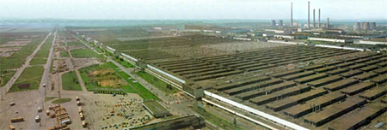
HISTORIE AUTOMOBILKY LADA
v roce 1966 se mezi sovětským automobilovým průmyslem a italskou firmou Fiat uzavřela dohoda o technické spolupráci při zavedení velkosériové výroby malolitrážního automobilu
v roce 1967 se na břehu Volhy v městě Togliatti začala stavět největší stavba té doby Volžský automobilový závod
první vozy sjely z montážní linky v roce 1970
projektovaná kapacita závodu byla 750 000 vozidel ročně
v roce 2007 vstoupila do automobilky VAZ francouzská automobilka Renault
Zajímavou částí historie automobilky VAZ je v roce 1974 vznik oddělení SKB RPD, která se zabývá možnostmi využití rotačního motoru systému NSU – Wankel. První motory se již montovaly do automobilů VAZ 2101 a to konkrétně VAZ 21018. Bohužel automobily s tímto pohonem jsou určeny výhradně pro potřeby Ruska.
TOVÁRNA LADA V TOGLIATTI

Slide 4
SOUČASNÁ LADA
v roce 2006 byla na trh uvedena Lada Kalina, která je vyráběna na zcela nové lince postavené ve spolupráci VAZ a GM
v současné době vyrábí Lada 4 modely
Priora
Kalina
Niva
Niva - praktik
v roce 2008 bylo na českém trhu zaregistrováno pouhých 177 automobilů lada v roce 2007 to bylo 202 kusů
ztráta činí 12,4 %
nynější tržní podíl Lady na českém trhu je 0,1 %
zdroj www.auto.cz
Lada musí mít nový design, který upoutá, bude originální a na parkovišti bude vynikat.

Slide 5
LADA SYZRAN
na základě spojení automobilky Lada s koncernem Renault jsem se rozhodl vytvořit nový model, který by spojil jejich technologie a zaujal svým novým a neotřelým designem
Syzran dostala jméno podle Ruského města nedaleko Togliatti
chtěl jsem vytvořit automobil, který by se držel stylu automobilky, ale přitom měl v sobě něco nového a úžasného
Syzran je určen na evropský trh, kde bude usilovat o opětovném zviditelnění automobilky.

Slide 6
LADA NIVA VS. LADA SYZRAN
Syzran je založena na základech Lady Nivy
Syzran je terénní automobil s pohonem všech kol
zadní dvoumístné sedadlo lze i s opěradlem sklopit a zvětšit původní objem zavazadlového prostoru ze 150 dm3 na 980 dm3
Lada Niva
Lada Syzran

Slide 7
LADA NIVA VS. LADA SYZRAN
Niva se vyrábí od roku 1980
od té doby prodělala tři drobné facelifty.
na dnešní dobu je Niva příliš zastaralá, nepohodlná a nesplňuje přísné testy EURO NCAP
Syzran je navržena tak, aby každého zaujala, byla pohodlná a neposlední řade splňovala nejnáročnější testy EURO NCAP
Lada Niva
Lada Syzran

Slide 8
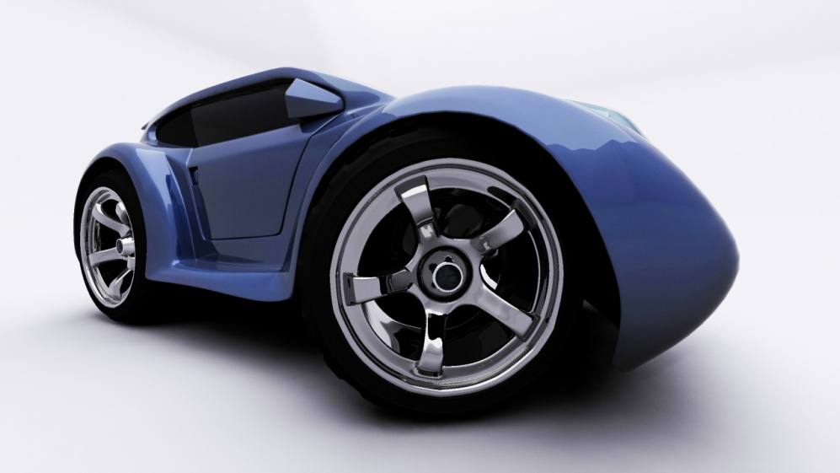
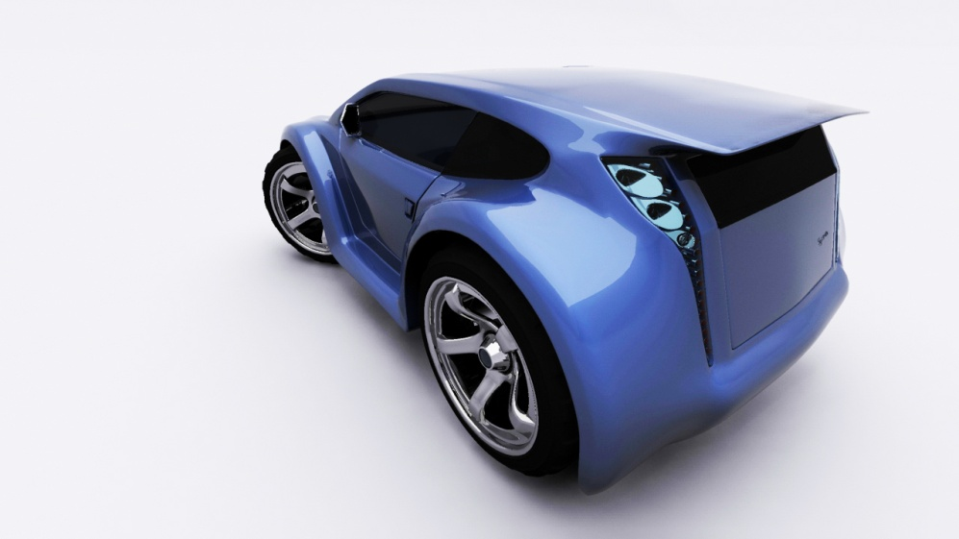
LADA SYZRAN
Syzran by měla používat motory Renault
snížší spotřeba paliva i emisní hodnoty
upravený podvozek z X-trailu s trvale poháněnou zadní nápravou
+ možnost přidání přední
uzávěrka obou diferenciálů umožní zvládnutí i většího terénu
nově by se zde měli objevit systémy jako ABS, ESP, Airbagy, Xenony, LED žá­rovky, atd. .

Slide 9
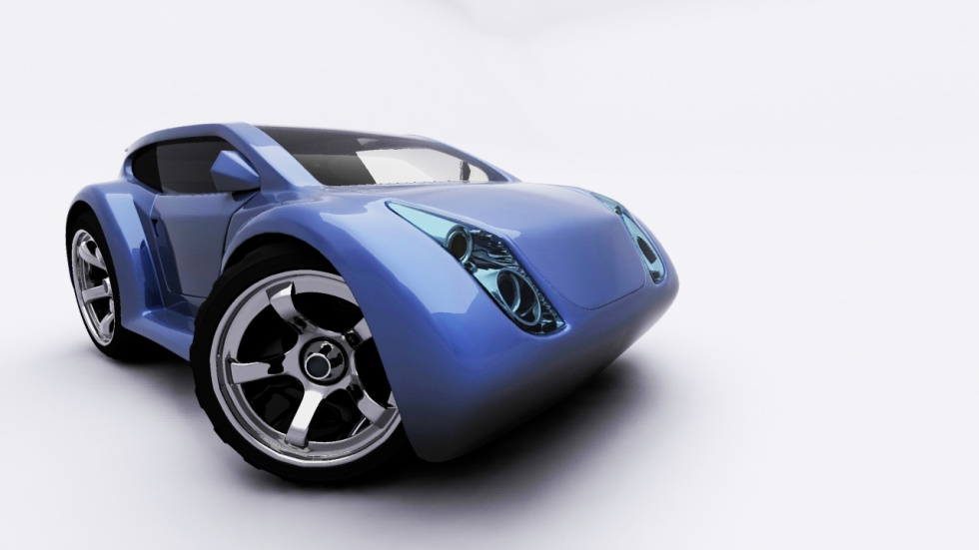
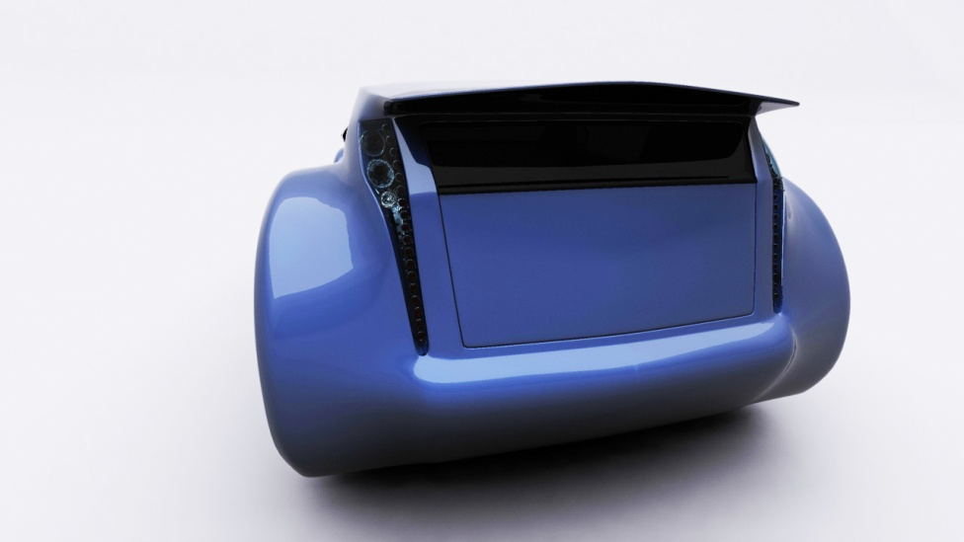
LADA SYZRAN
o praktičnost se postarají zadní dělené dveře z nichž může vzniknou i sedák s nosností 150 Kg
imitace křídla a prudký sklon zadního okna brání k jeho ušpinění
před­ní stěrače jsou ukryty v A sloupcích

Slide 10
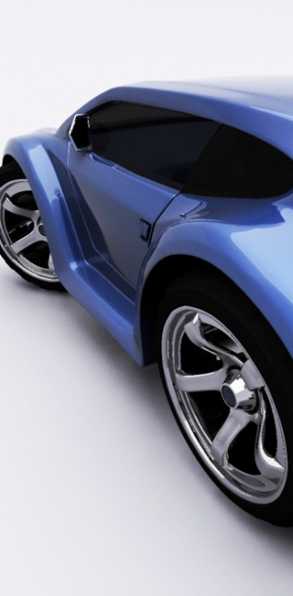
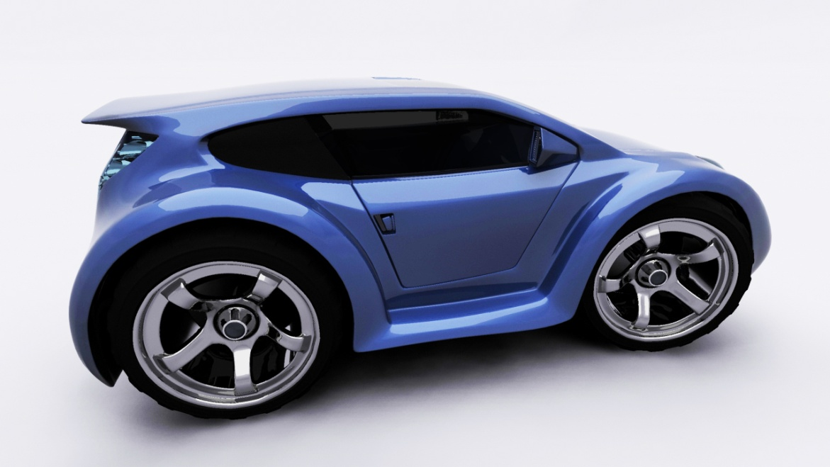
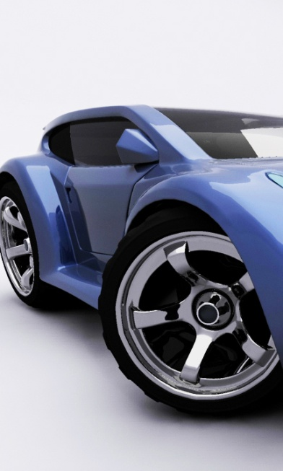
LADA SYZRAN
k automobilu bude místo klíčů dodávána karta velikosti kreditní karty
bude fungovat na principu přiblížení se k automobilu
Majiteli stačí mít kartu v kapse a bude mít plnou kontrolu nad vozem
Syzran je určen na evropský trh, kde bude usilovat o opětovné zviditelnění automobilky.

Slide 11
KONEC

